Slide 1
Развивающая предметно – пространственная среда
МБДОУ – детский сад № 37

Slide 2
Ранняя профориентация
В настоящее время является важным направлением работы образовательного учреждения. Задача педагога помочь ребенку понять для чего ему учиться.

Slide 3
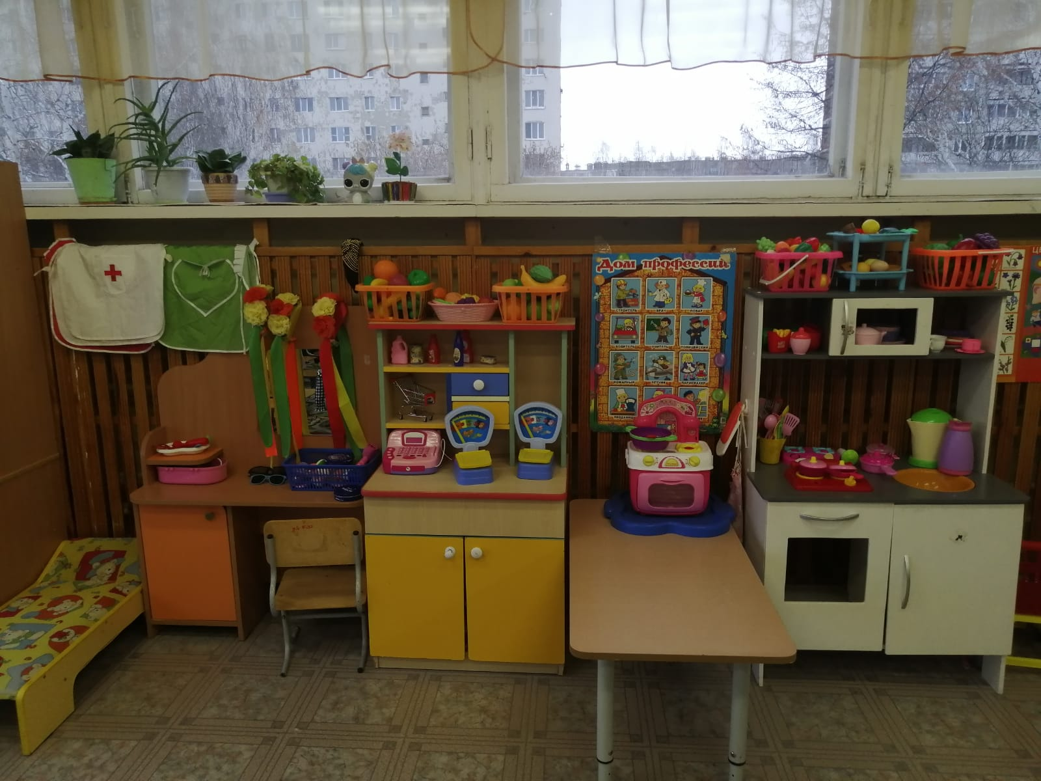
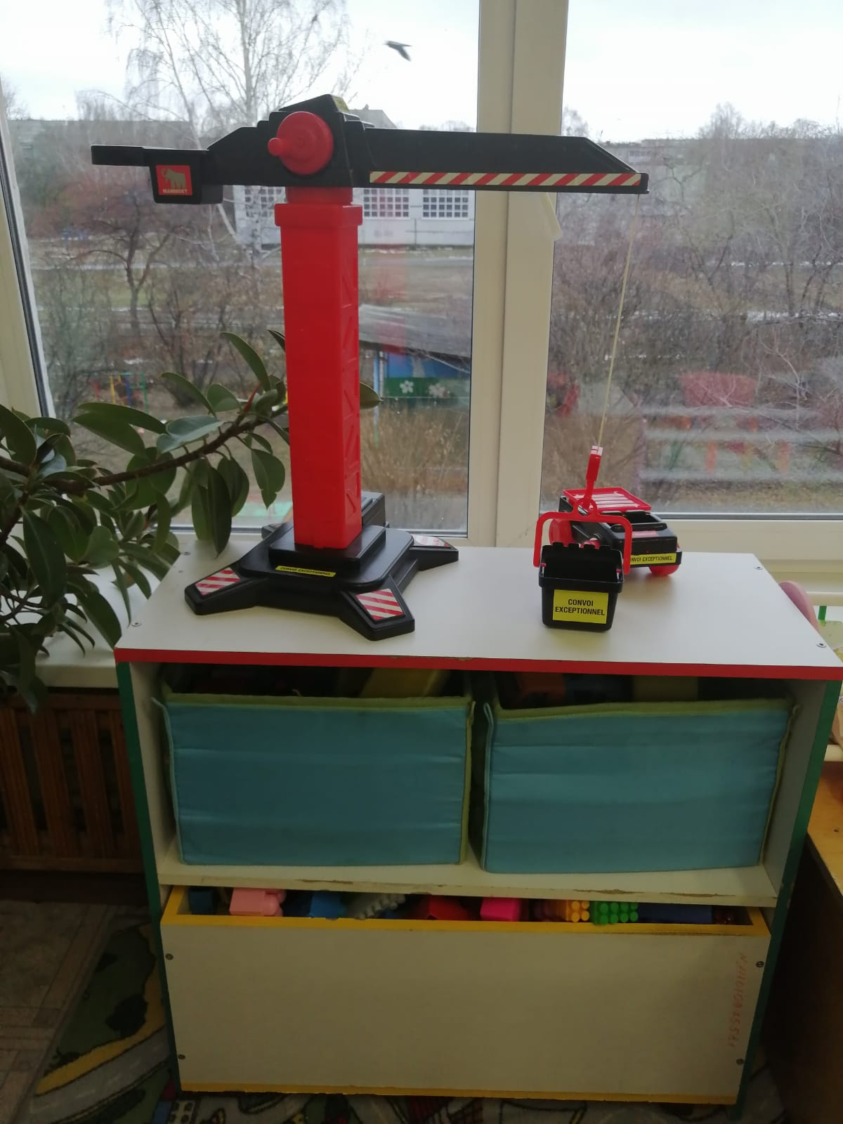
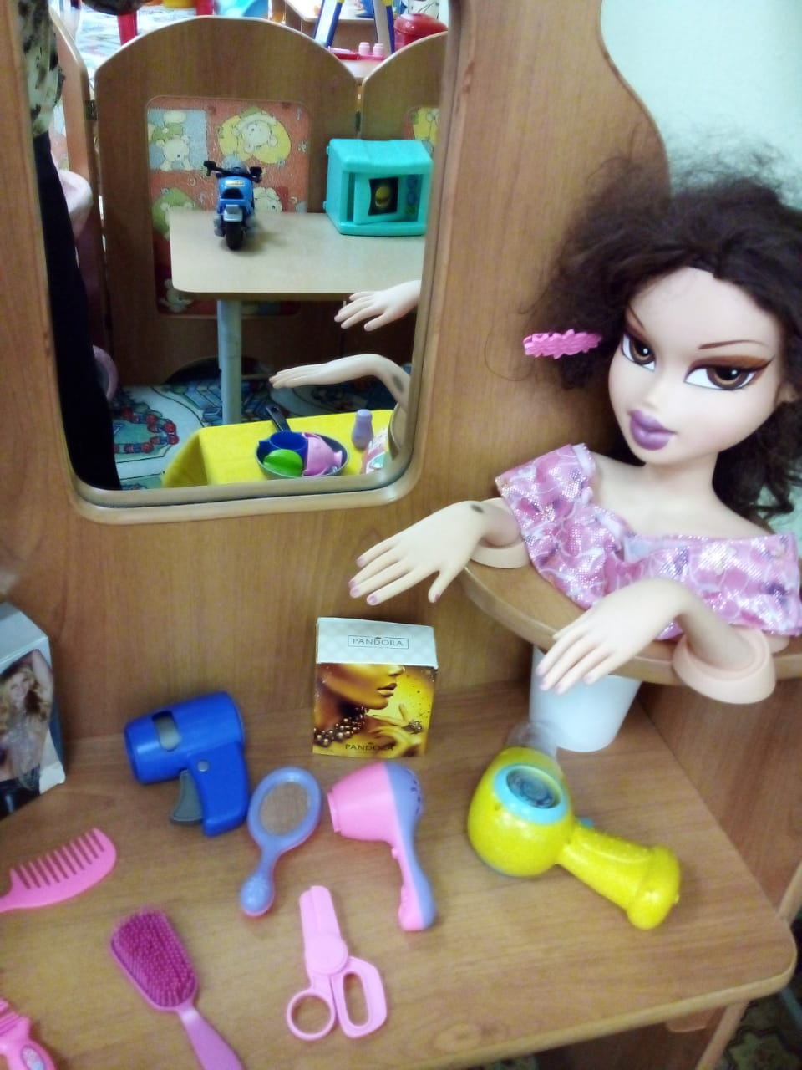

Slide 4
Патриотическое воспитание
Патриотическое воспитание детей дошкольного возраста – это целенаправленный процесс педагогического воздействия на личность ребенка с целью обогащения его знаний о Родине, воспитание патриотических чувств , формирование умения и навыков нравственного поведения.

Slide 5
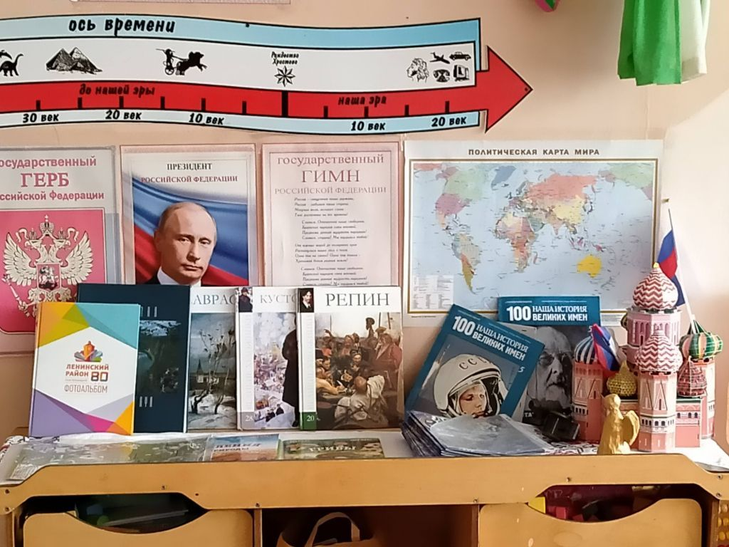
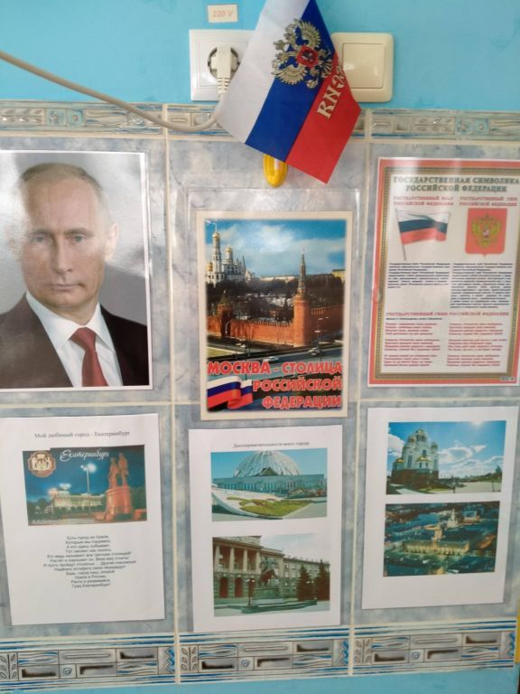
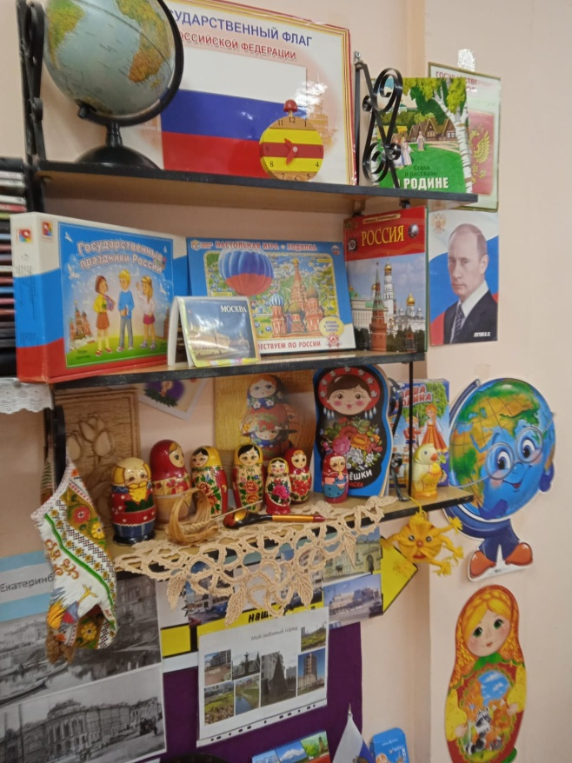
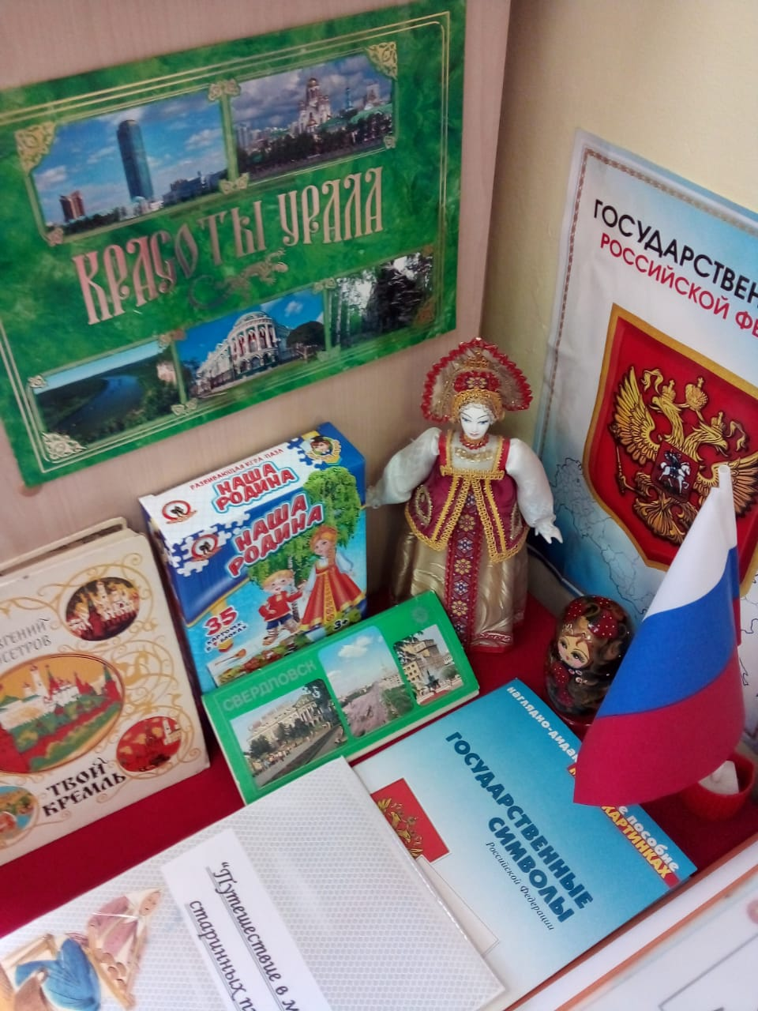
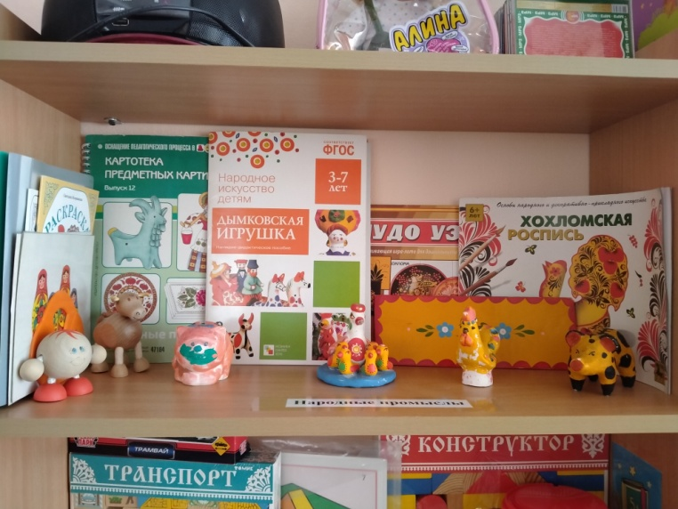

Slide 6
Социальное направление
Формирование у ребенка представлений о добре и зле, позитивного образа семьи с детьми, ознакомление с распределением ролей в семье, образами дружбы в фольклоре и детской литературе. Ознакомление с примерами сотрудничества в различных видах деятельности. Формирование навыков, необходимых для полноценного существования в обществе.

Slide 7
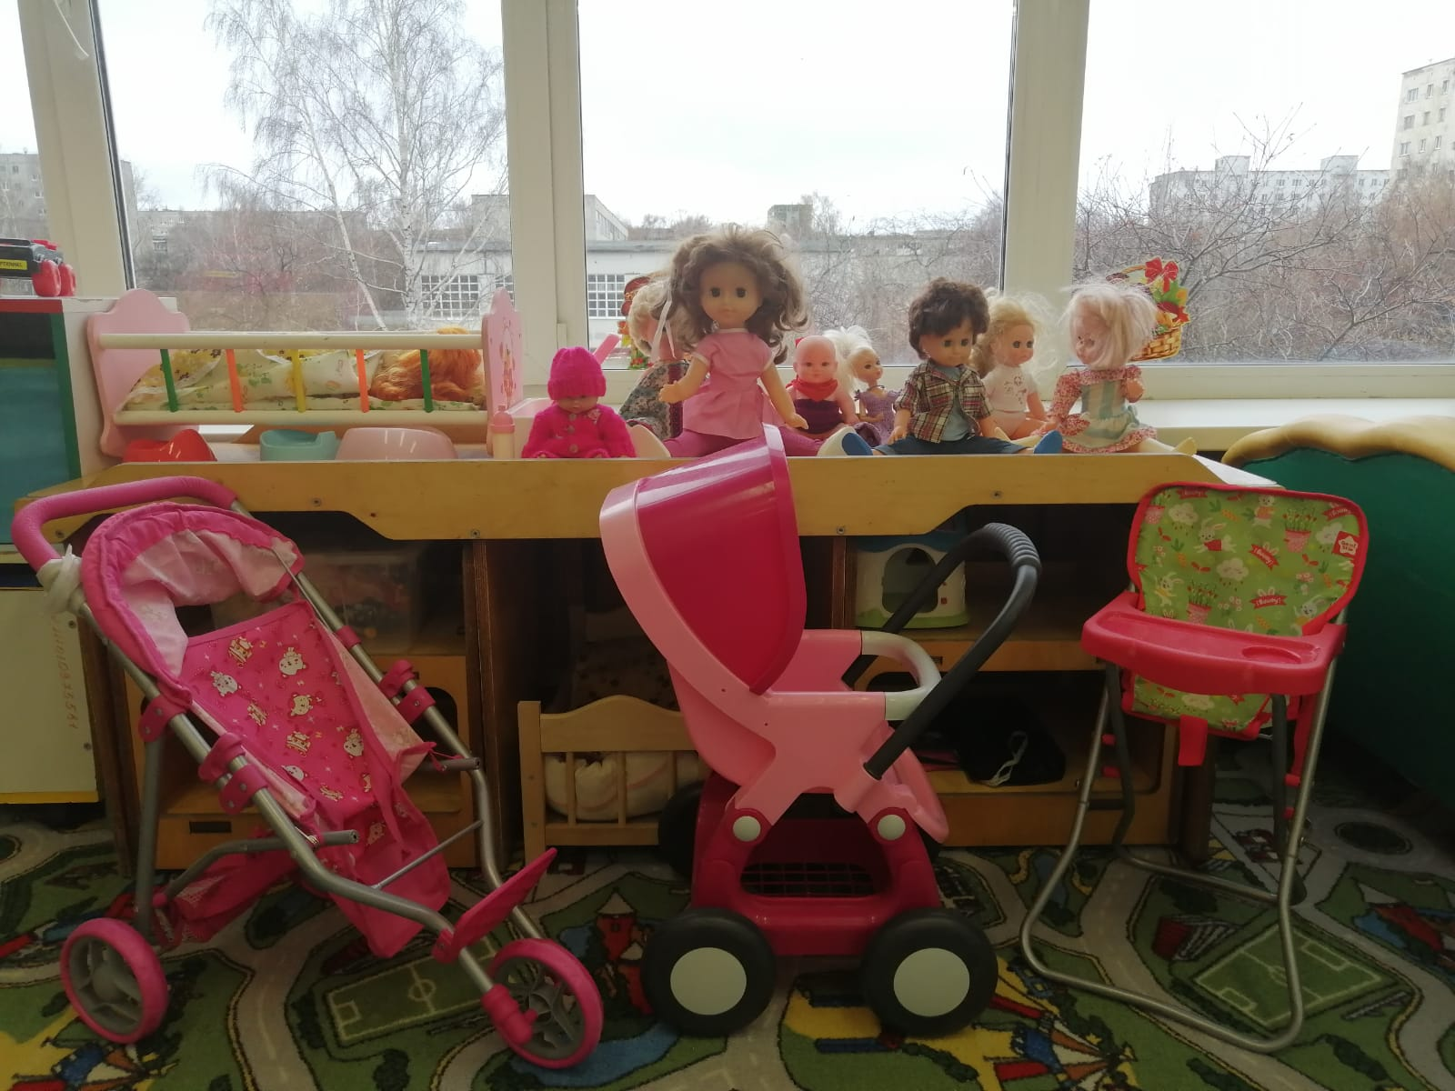
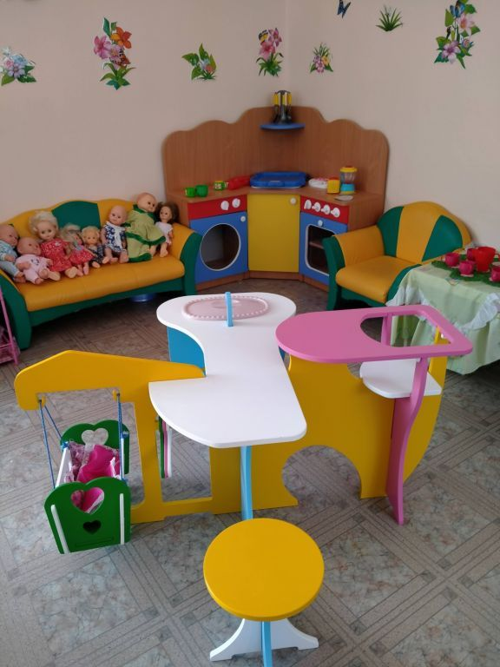
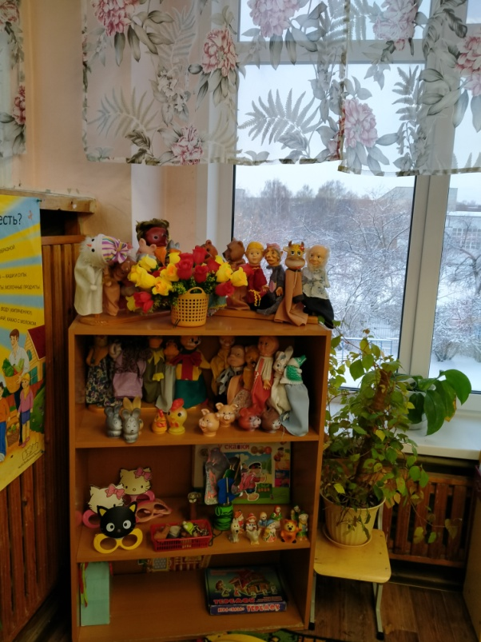
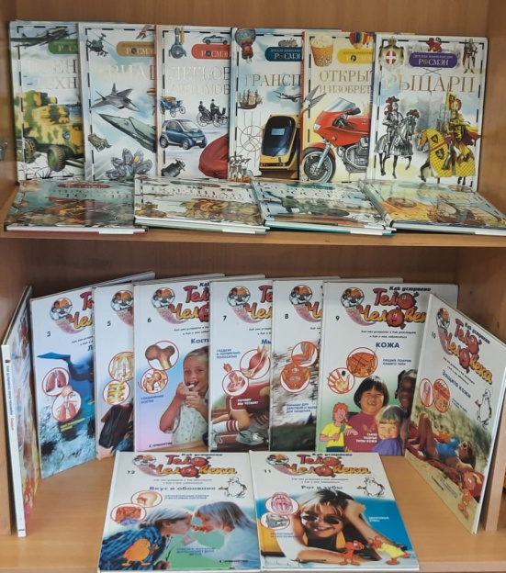
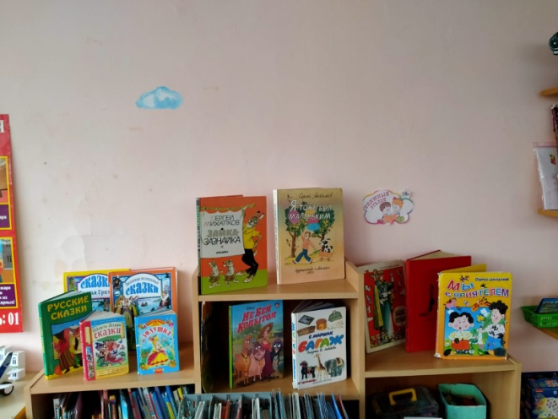

Slide 8
Трудовое воспитание
Целенаправленный процесс формирования у детей положительного отношения к труду, желания и умения трудиться, нравственно ценных качеств, уважения к труду взрослых. Подготовка детей к добросовестному труду на общую пользу и формирование начал трудолюбия.

Slide 9
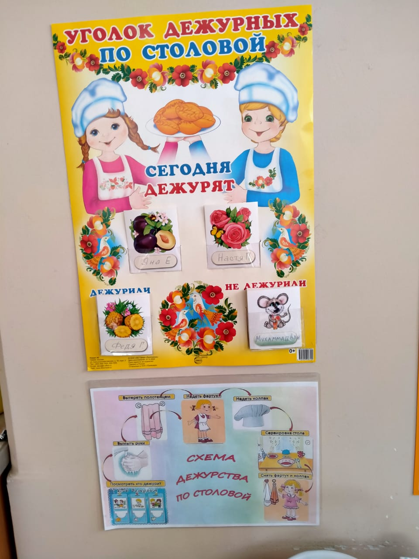
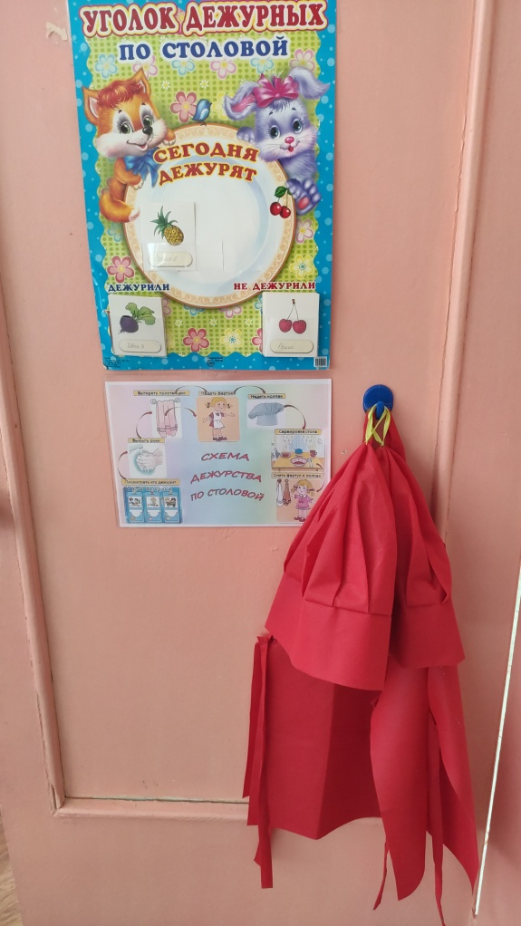
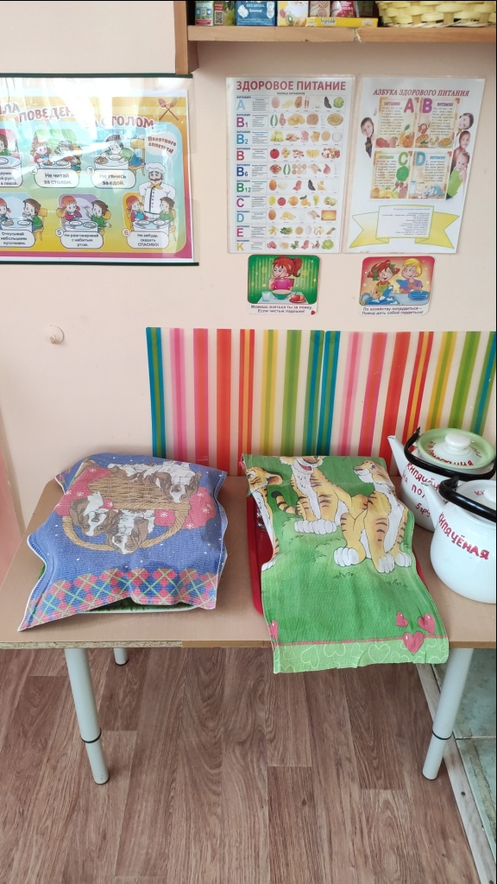

Slide 10
Познавательное развитие
Образовательный процесс направлен на развитие познавательных способностей у дошкольников и на их реализацию. Главная задача педагога организовать взаимодействие с ребенком, чтобы оно было направлено на формирование познавательного интереса, познавательной самостоятельности и инициативности.

Slide 11
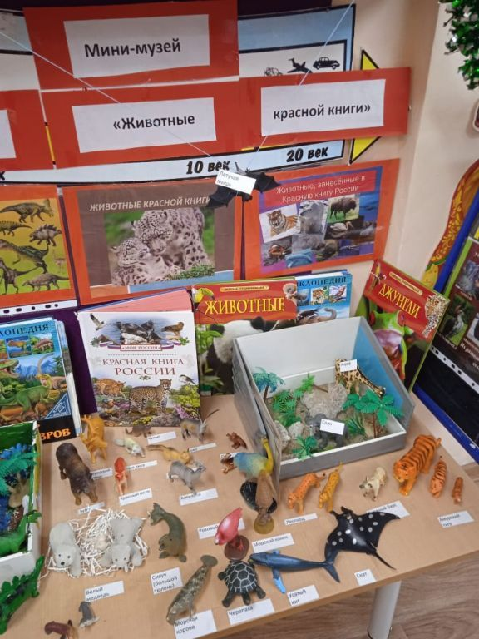
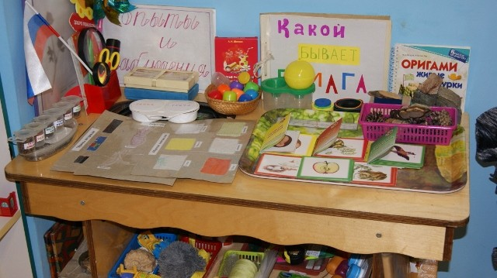
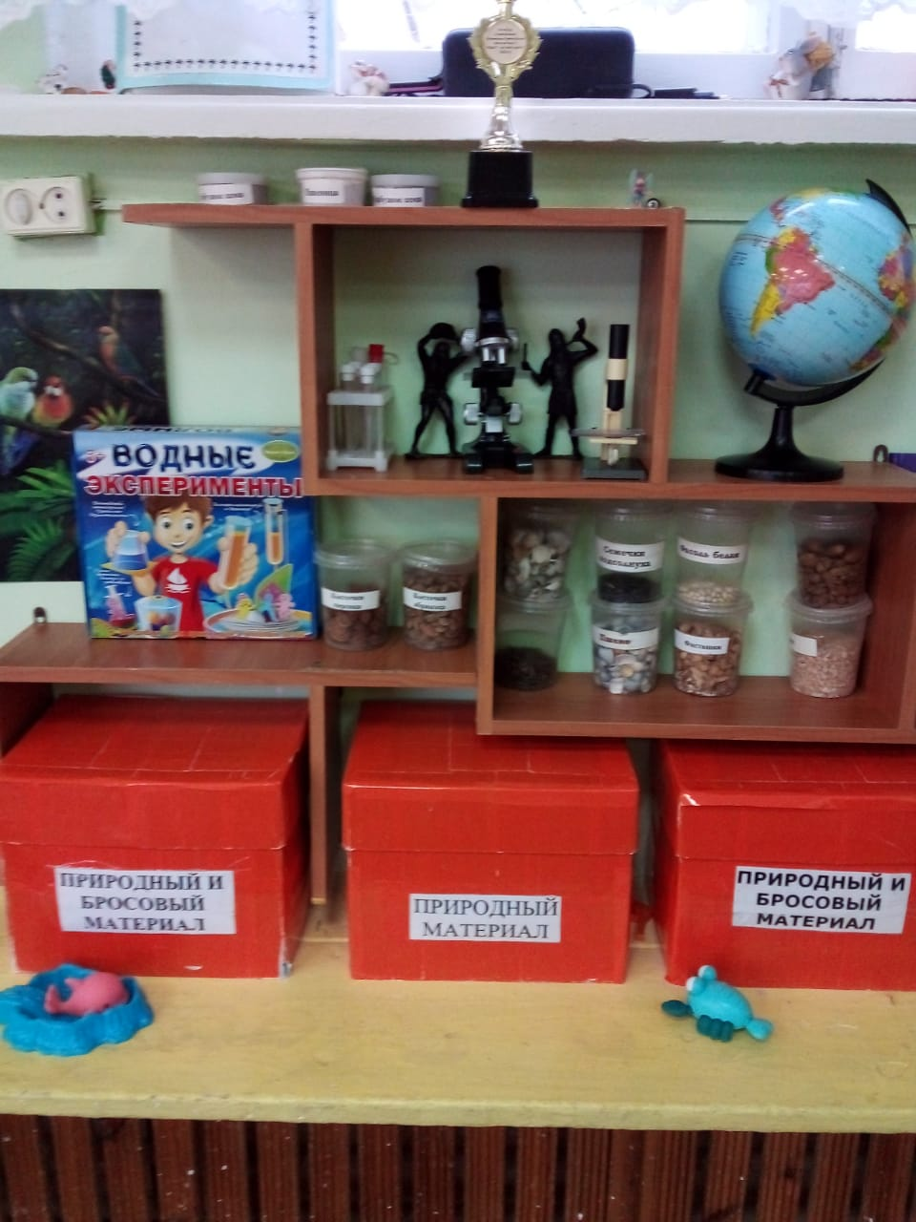
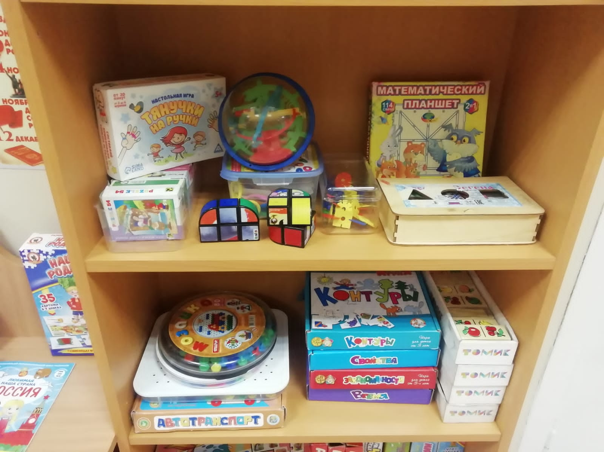
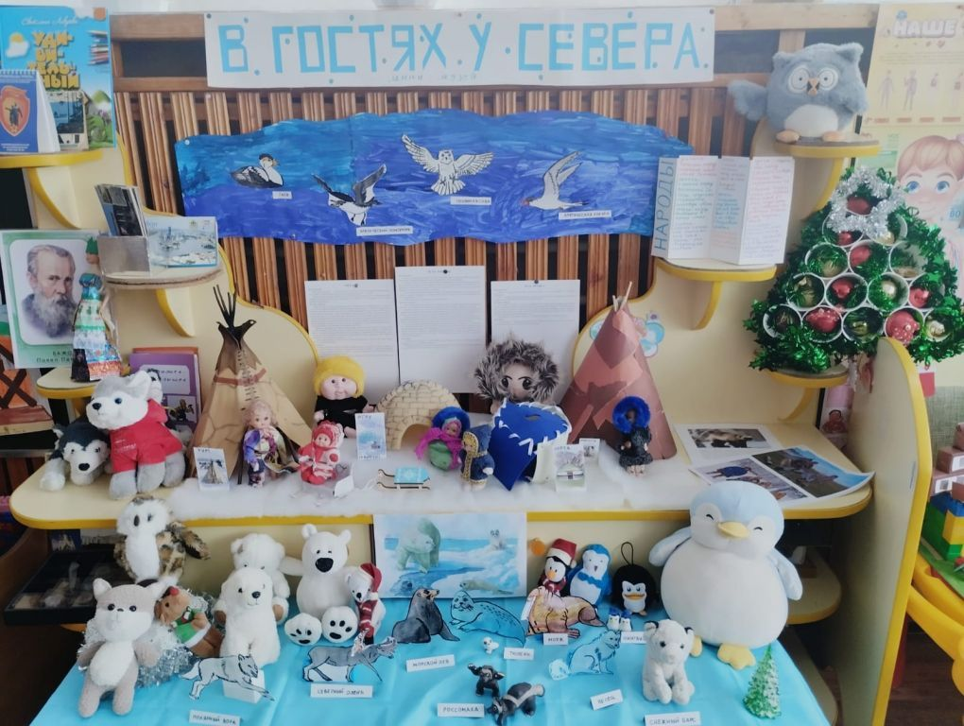
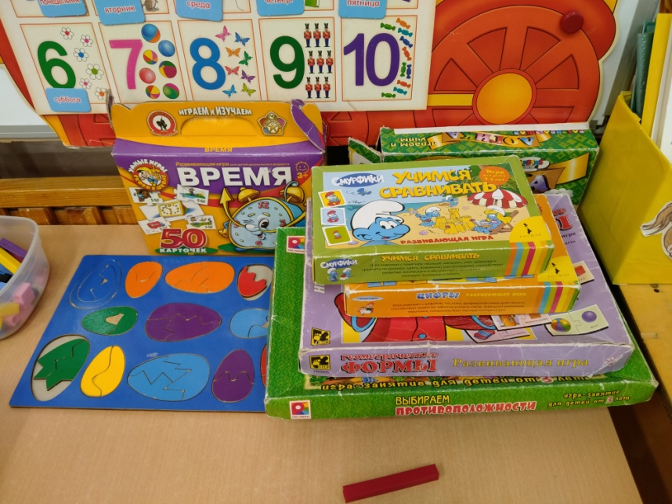

Slide 12
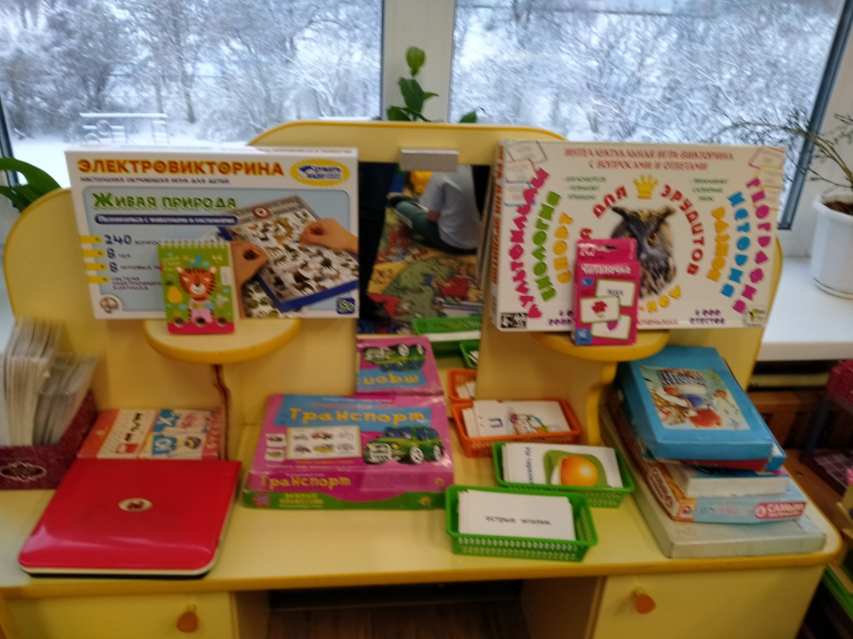
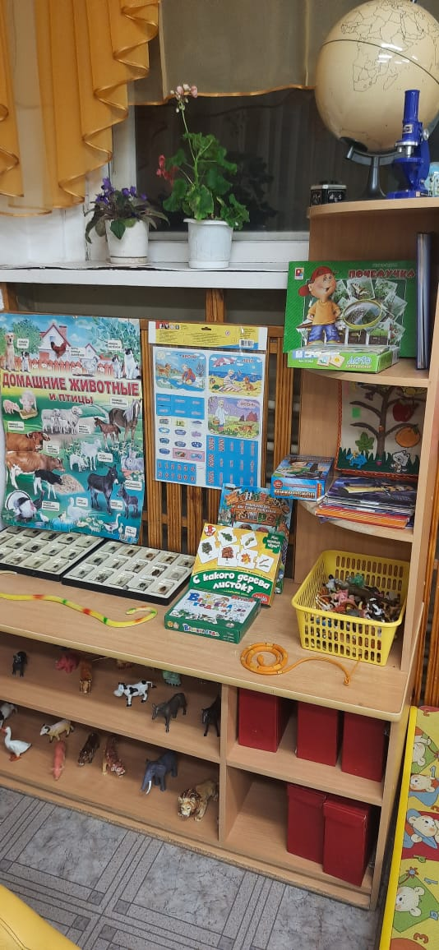
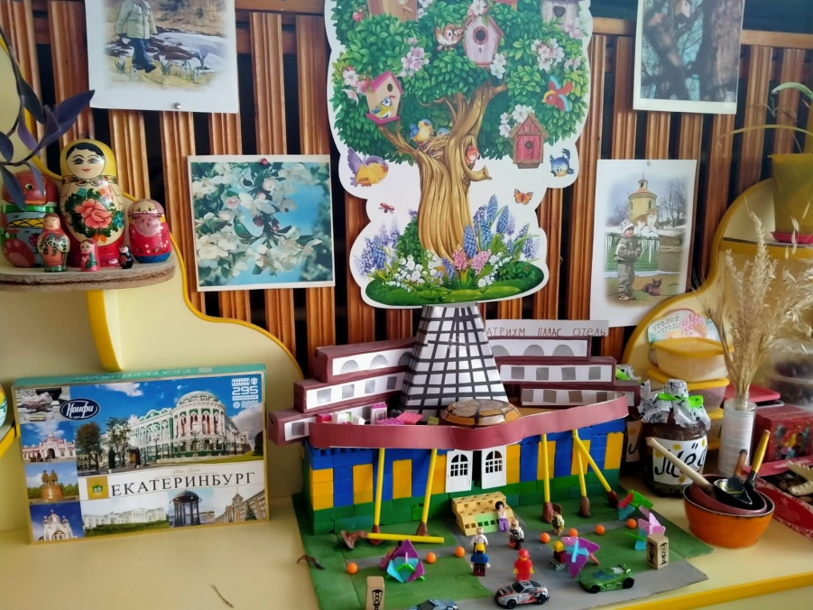

Slide 13
Этико – эстетическое направление Воспитывать умение воспринимать и чувствовать прекрасное в быту, природе, поступках, искусстве, стремление к отображению прекрасного в продуктивных видах деятельности, зачатки художественно-эстетического вкуса.

Slide 14
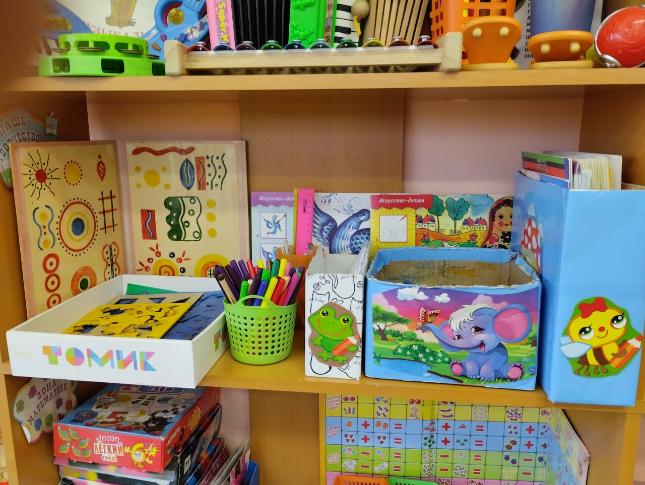
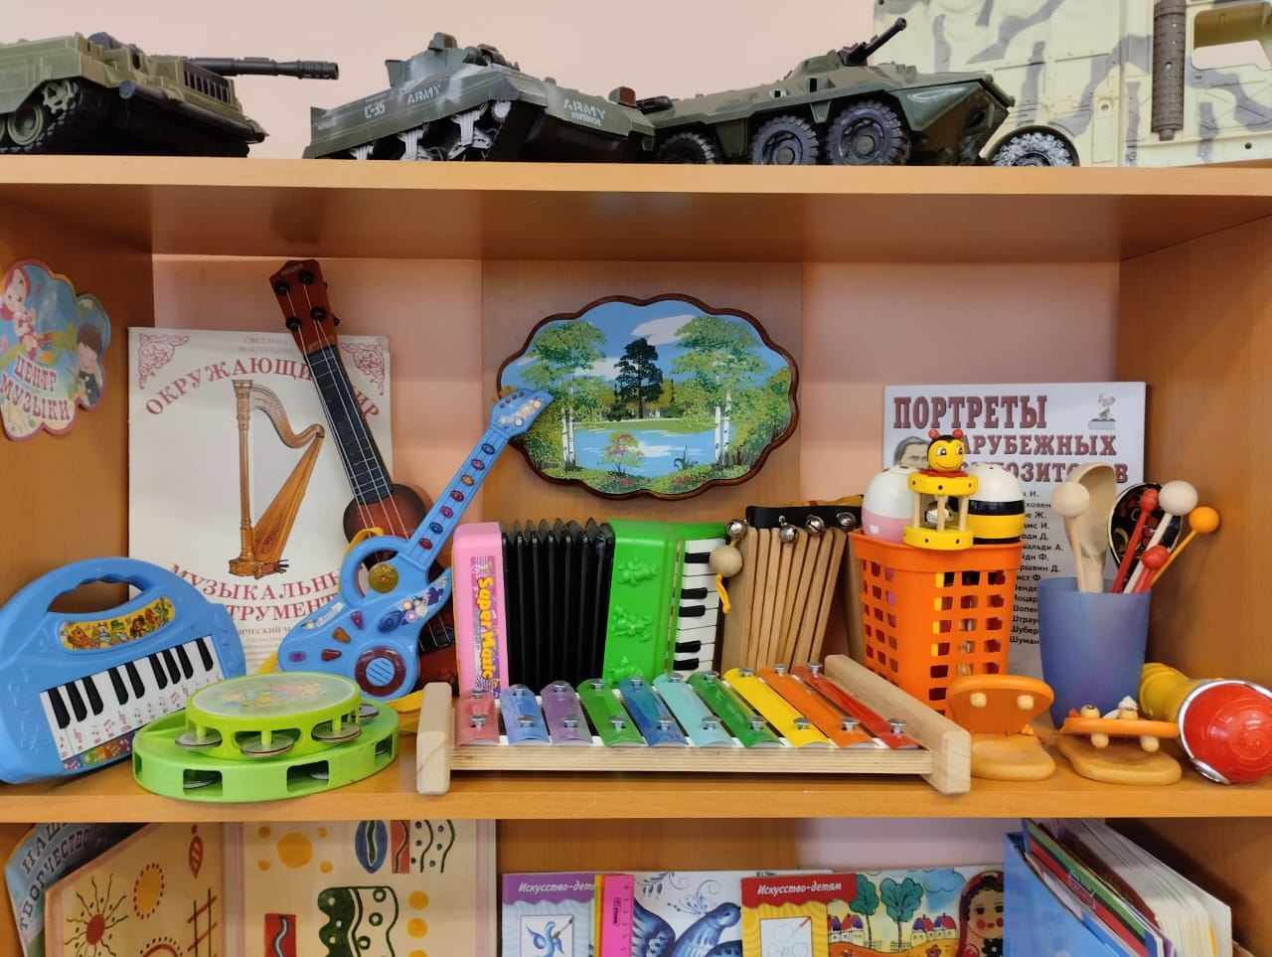
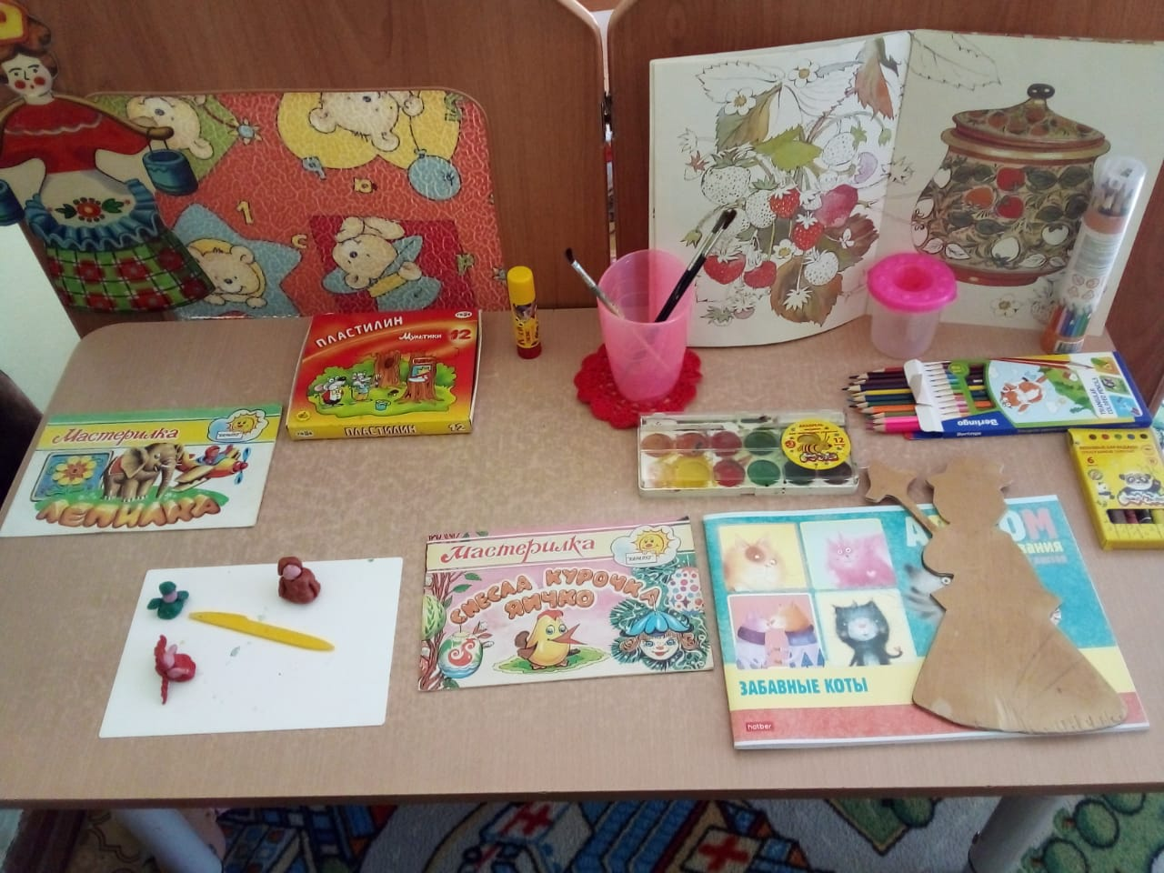
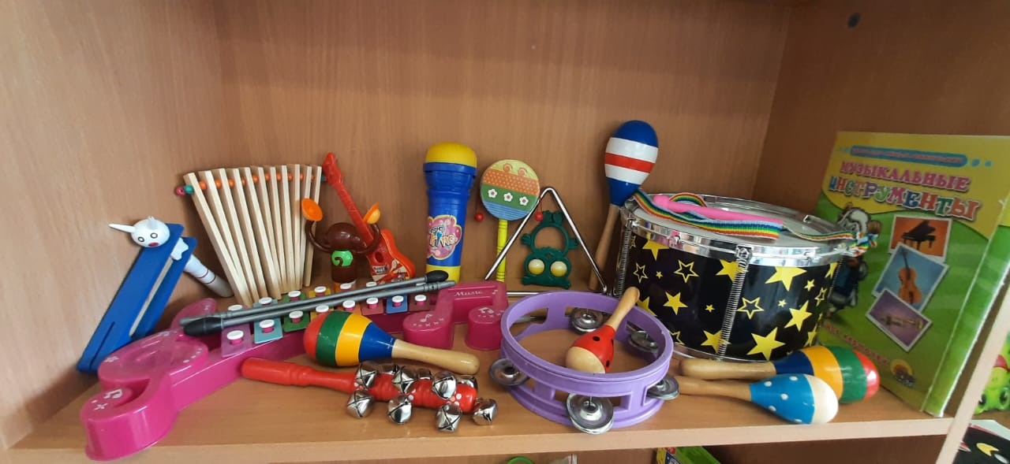

Slide 15
Физическое и оздоровительное направление
Сформировать навыки здорового образа жизни, где безопасность жизнедеятельности лежит в основе всего. Физическое развитие и освоение ребенком своего тела происходит в виде двигательной активности.

Slide 16
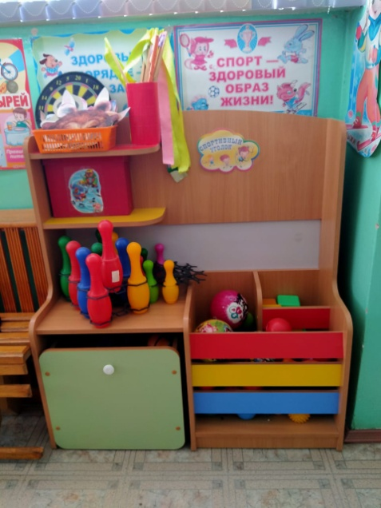
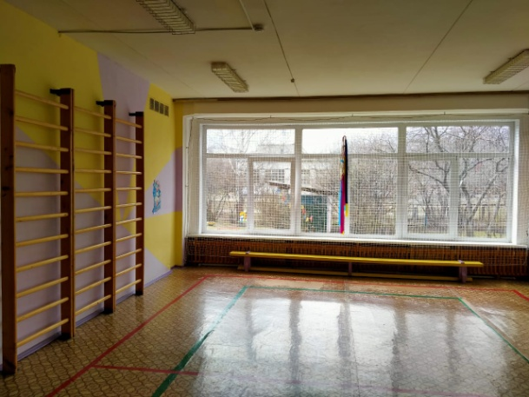
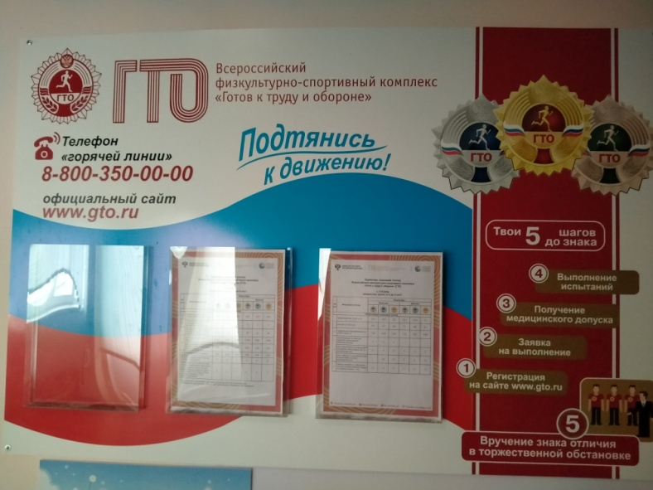
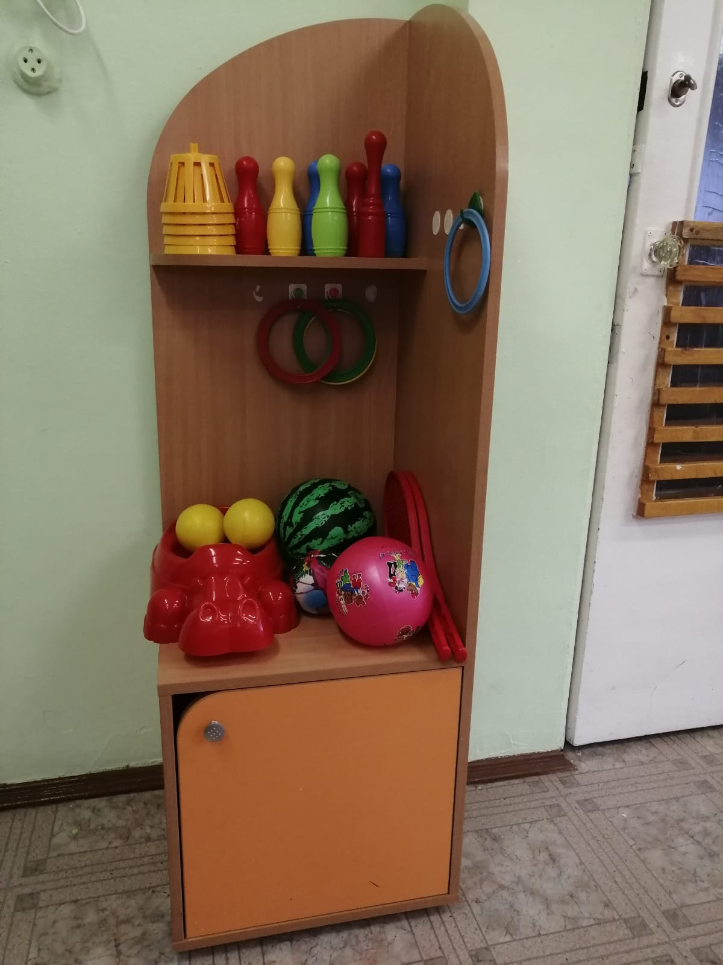
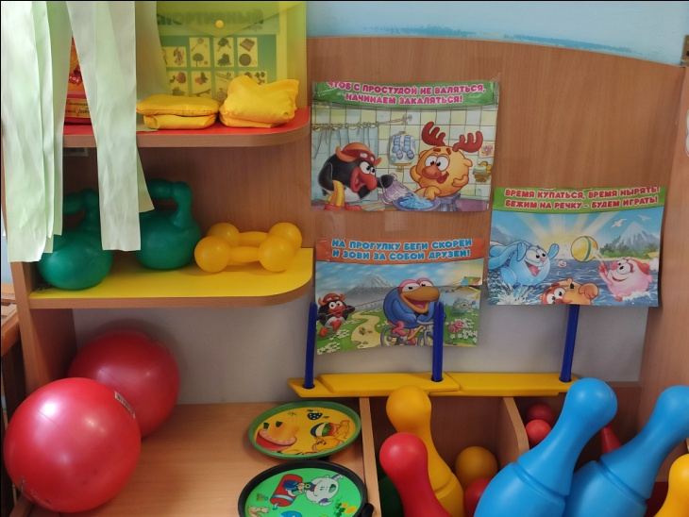
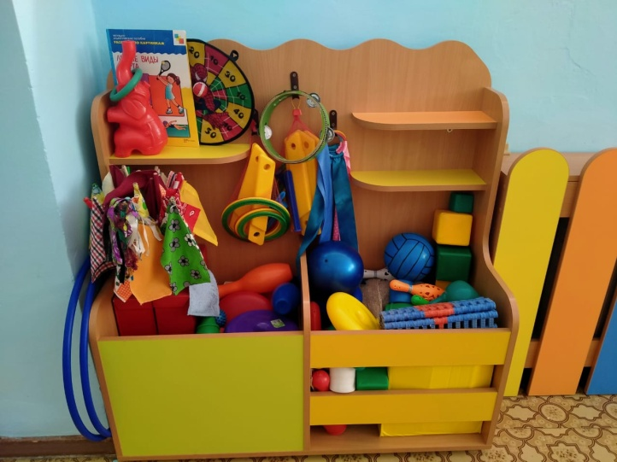

Slide 17
Спасибо за внимание!

